Slide 1



Thứ năm ngày 11 tháng 12 năm 2025

Slide 2
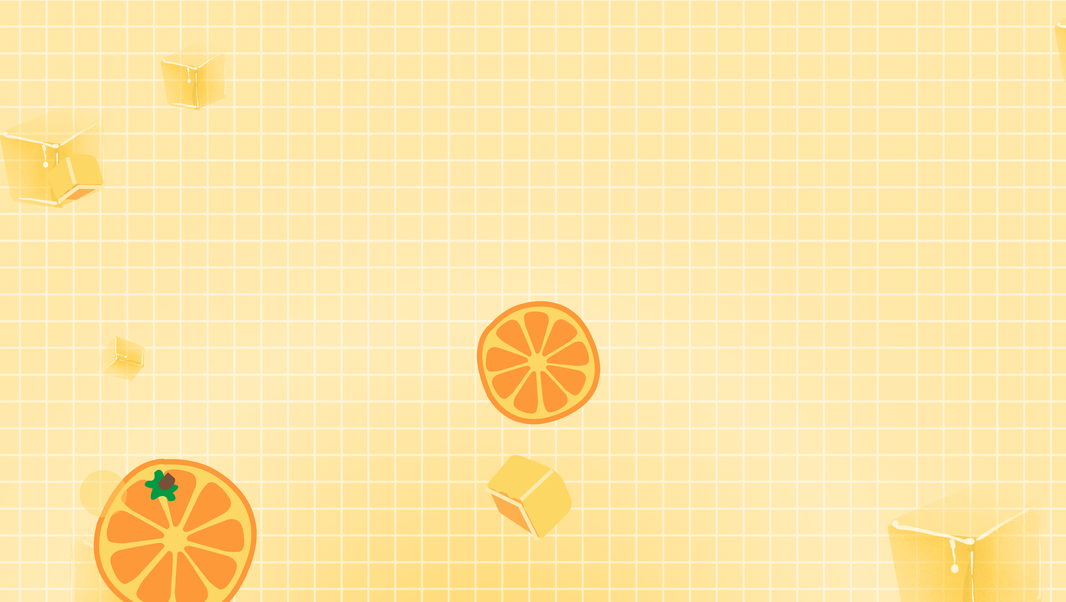




Slide 3


Slide 4
Tìm các tính từ có trong bài hát vừa nghe.

Slide 5
Các tính từ có trong bài hát vừa nghe:
Tính từ: chua, cứng, cao, dai, đau, thơm lừng, to…

Slide 6
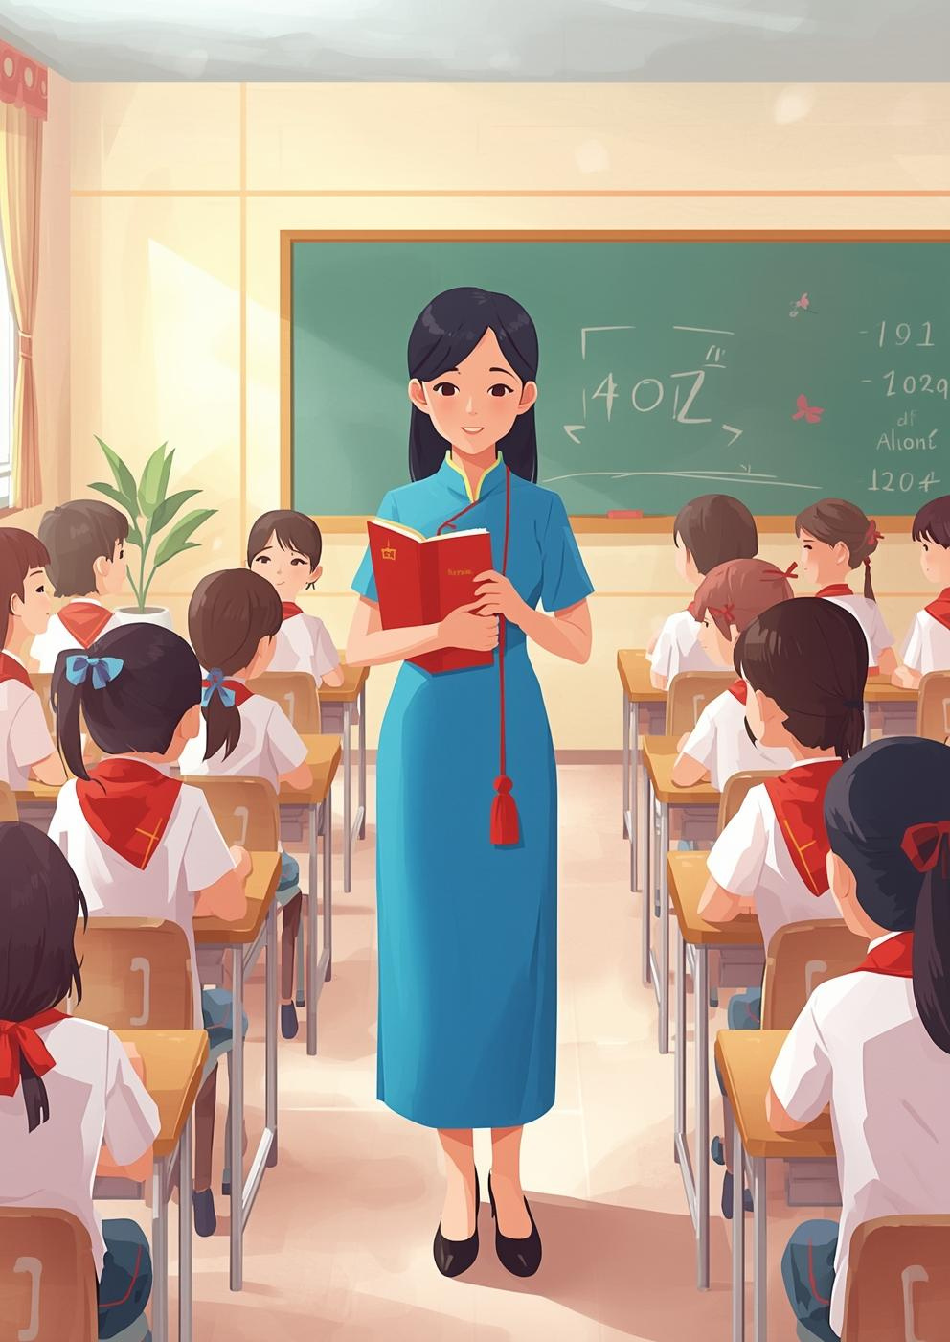


LUYỆN TỪ VÀ CÂU:
LUYỆN TẬP VỀ TÍNH TỪ
1

Slide 7


Slide 8

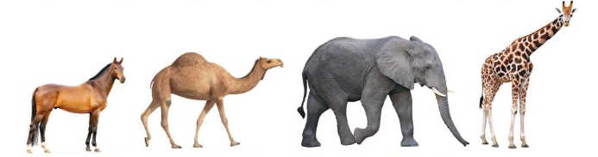
Tìm từ ngữ thích hợp để tả độ cao tăng dần của mỗi con vật trong tranh:
rất cao
cao
hơi cao
khá cao

Slide 9

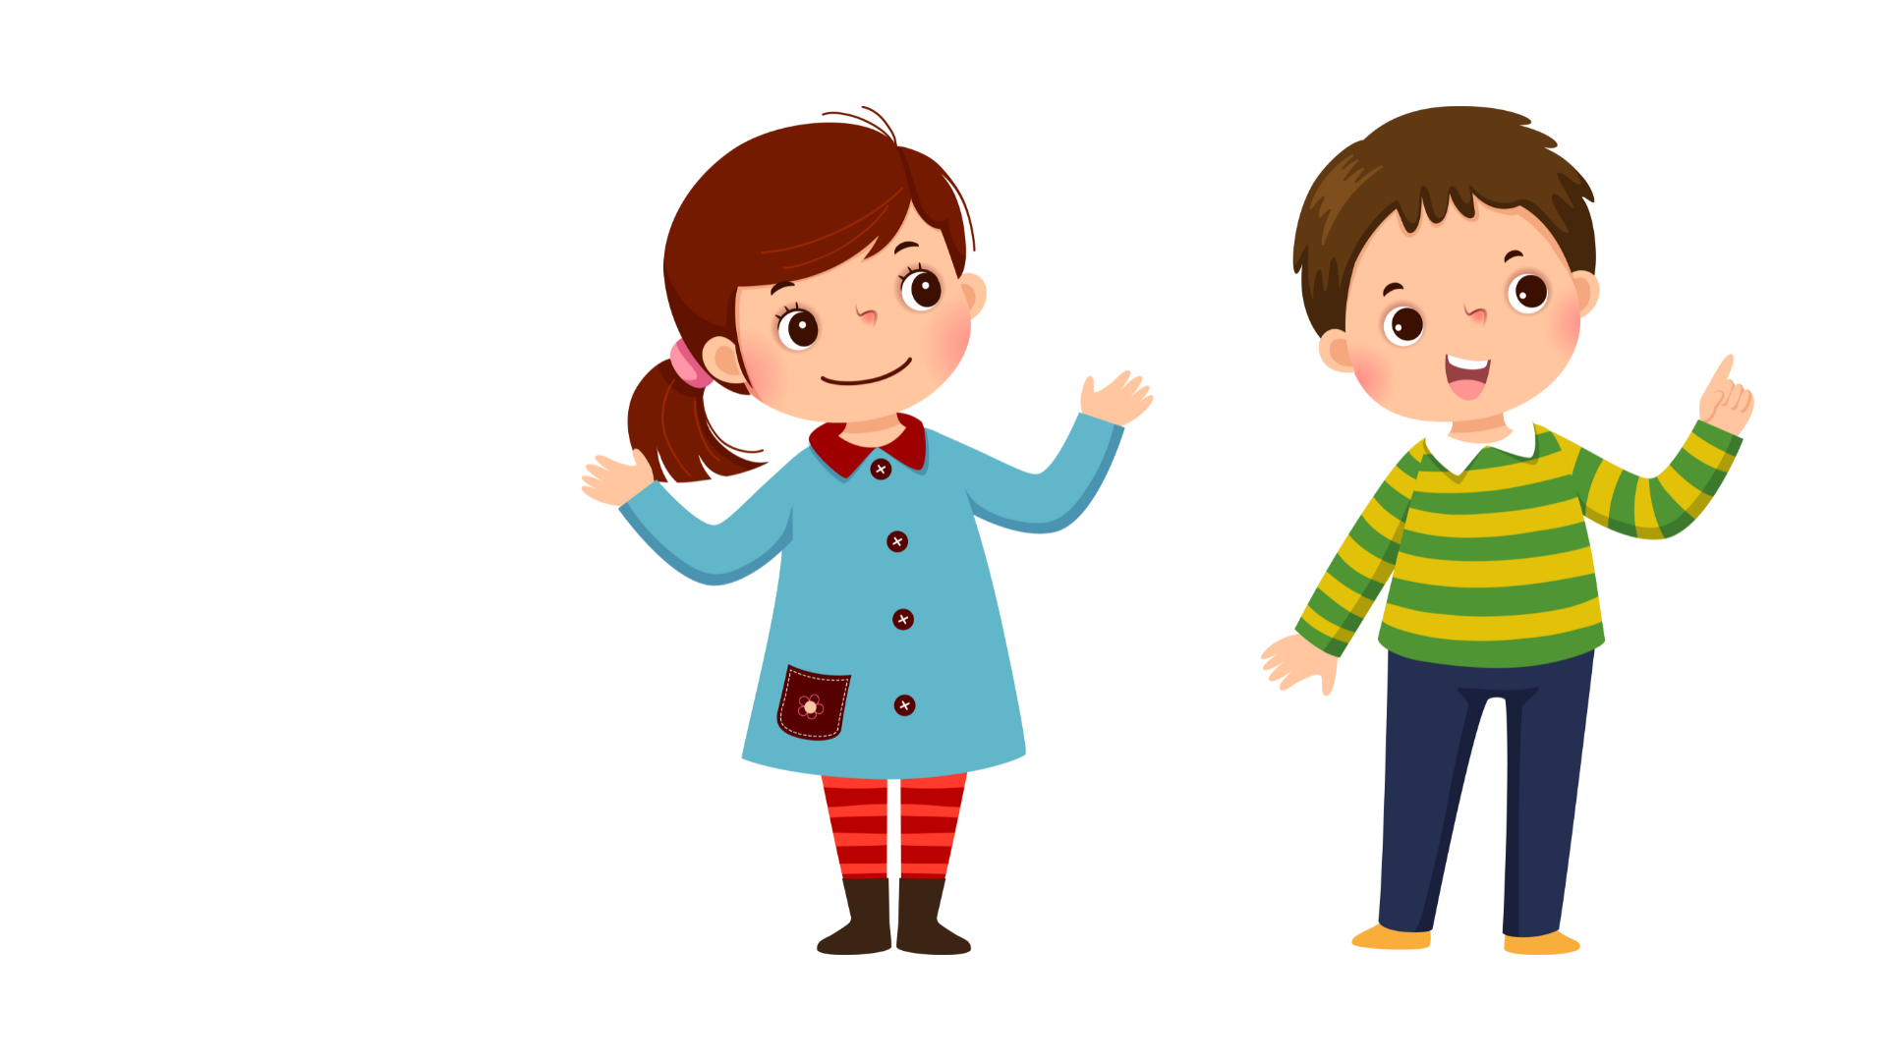
Ngoài các từ này, các em còn có thể sử dụng các từ chỉ mức độ như lắm, quá (thường sử dụng khi nói).

Slide 10

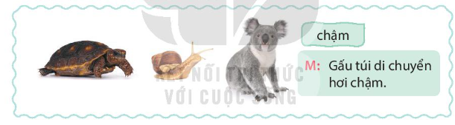
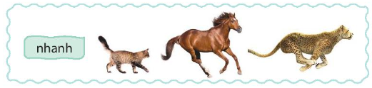
Đặt 3 câu có dùng từ hơi, khá, rất, quá, lắm kết hợp với từ chậm hoặc nhanh để tả đặc điểm của các con vật theo mẫu.

Slide 11


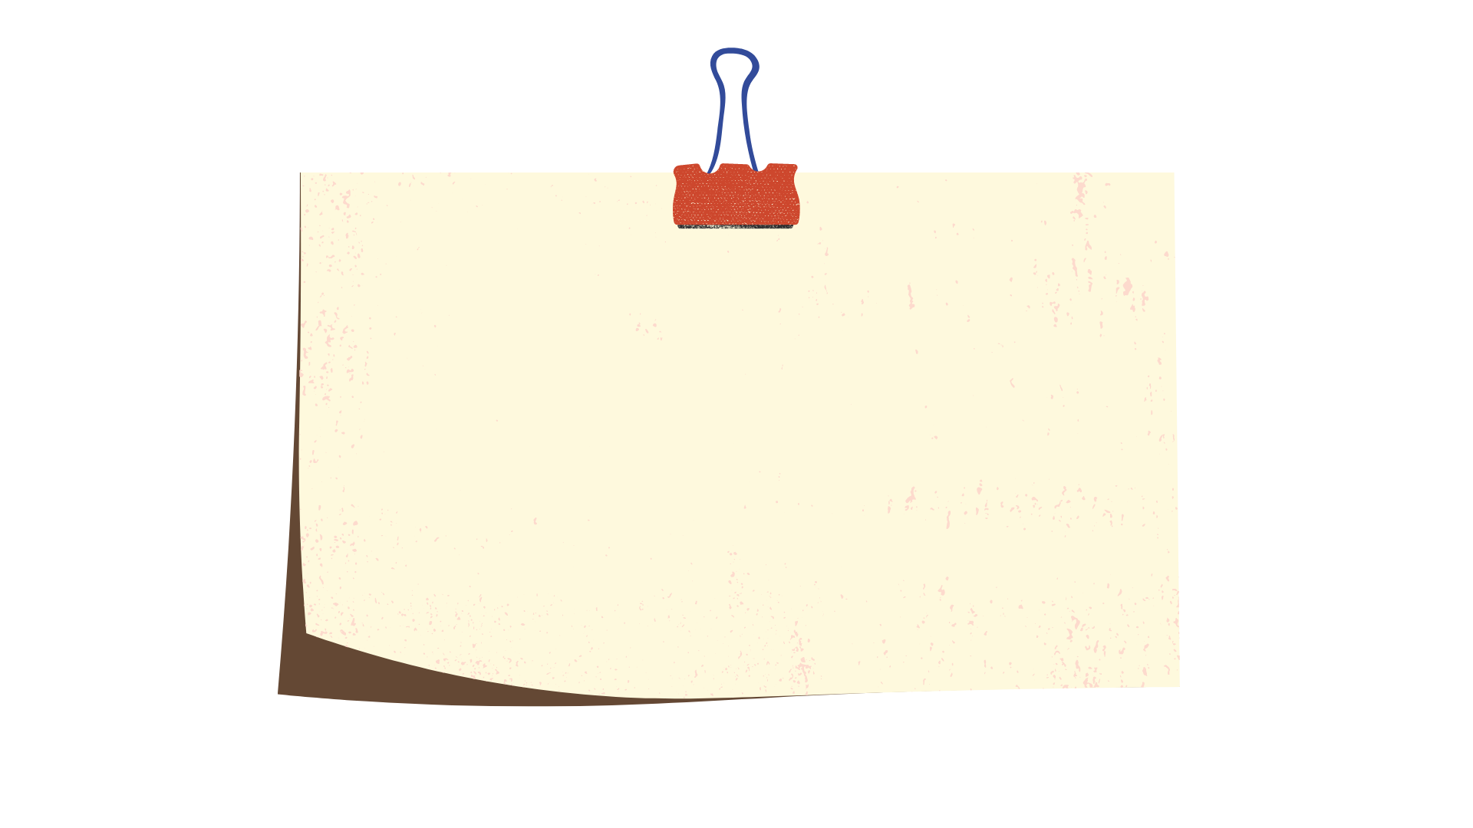

Măng non
Đặt câu theo yêu cầu đề bài
Thảo luận nhóm 4
Măng Non
MĂNG NON – TÀI LIỆU TIỂU HỌC
Mời truy cập: MĂNG NON- TÀI LIỆU TIỂU HỌC | Facebook
SĐT ZALO : 0382348780 - 0984848929
Măng Non

Slide 12
Rùa nhích từng bước khá chậm.
Chậm
Ốc sên di chuyển quá chậm.
Con mèo chạy khá nhanh.
Nhanh
Ngựa đang phi nhanh quá!
Báo đang lao đi rất nhanh.

Slide 13

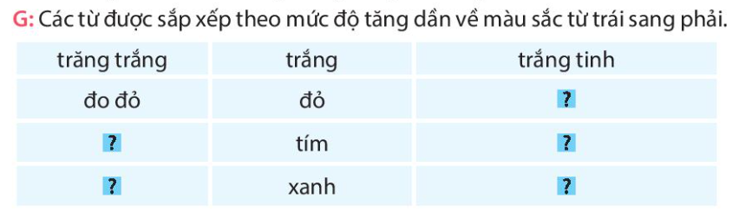
Tìm từ phù hợp thay cho mỗi ô vuông trong bảng dưới đây:
Đỏ rực, đỏ ối, đỏ au, đỏ chót, đỏ chói…
Tim tím
Tím lịm, tím ngắt…
xanh xanh
Xanh rì, xanh biếc, xanh ngắt, xanh lè, xanh lét…

Slide 14

Từ ngữ nào có thể thay thế cho từ ngữ in đậm trong đoạn văn dưới đây?
Câu 4
Mặt trời vừa hé những tia nắng đầu ngày. Thoáng chốc, nắng đã bừng lên toả khắp nơi, khiến vạn vật đều rất vàng theo màu nắng. Những đám mây trôi rất chậm trên nền trời hơi xanh như dùng dằng chờ gió đến đẩy đi. Chờ mãi gió không tới, mây lại đứng soi mình xuống mặt hồ nước rất trong, phẳng lặng.
vàng rực
chậm rãi
xanh xanh
trong veo

Slide 15
Các từ ngữ được in đậm và các từ ngữ thay thế đều thể hiện mức độ của đặc điểm.

Slide 16
Để thể hiện mức độ của tính từ
Kết hợp tính từ với hơi, khá, rất, quá, lắm
Dùng các tính từ thể hiện mức độ (như trong veo, trắng tinh, vàng rực, xanh xanh…), các kết hợp từ tạo ra dựa trên một từ chỉ mức độ tiêu chuẩn (đỏ thẫm, đỏ đậm, đỏ nhạt)

Slide 17
Ngoài hai cách đã nêu trong bài học, chúng ta còn có thể tạo ra phép so sánh.
VD:
- Tờ giấy này trắng hơn.
- Tờ giấy này trắng nhất.

Slide 18


Slide 19



Măng non
Măng Non
MĂNG NON – TÀI LIỆU TIỂU HỌC
Mời truy cập: MĂNG NON- TÀI LIỆU TIỂU HỌC | Facebook
SĐT ZALO : 0382348780 - 0984848929
Măng Non

Slide 20
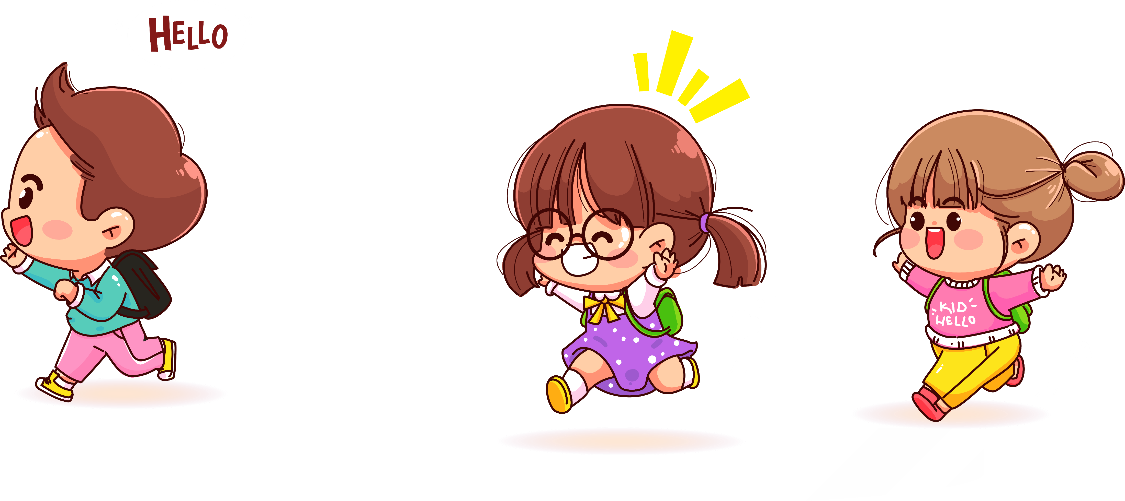
Thi tìm các từ chỉ mức độ di chuyển (dùng từ nhanh, chậm)

Slide 21
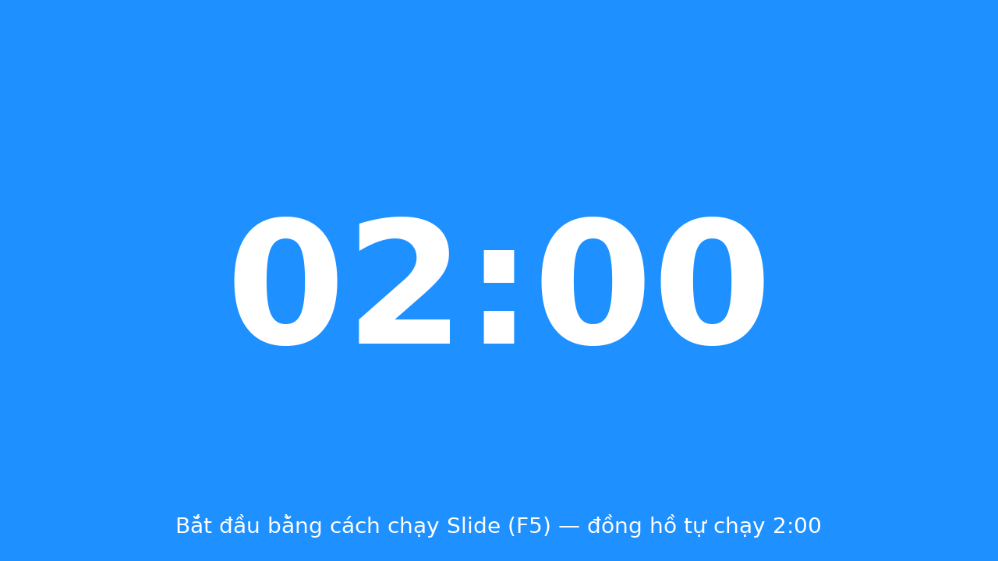

Slide 22

Chia sẻ bài học với người thân.
Chuẩn bị bài mới.

Slide 23




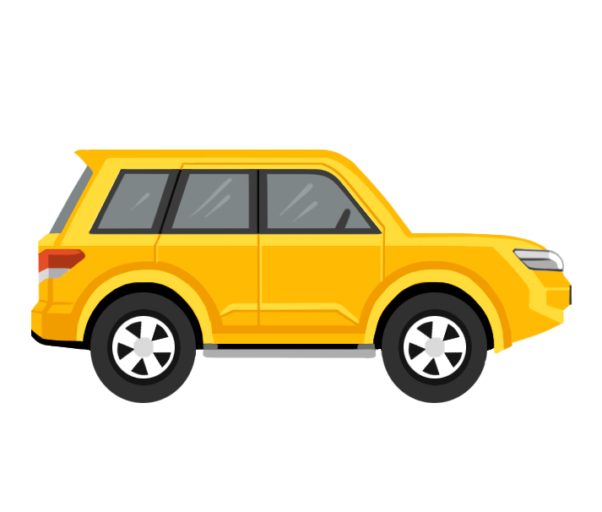
TIẾNG VIỆT

